Slide 1
Διαχείριση και ανάλυση δεδομένων
Θανάσης Κατσής
(katsis@go.uop.gr )

Slide 2
Κατηγορίες δεδομένων
Στις κοινωνικές και πολιτικές επιστήμες υπάρχει η διαφοροποίηση μεταξύ ποιοτικών (qualitative) και ποσοτικών (quantitative) δεδομένων
Οι ποσοτικές καταγράφονται σε αριθμούς και οι ποιοτικές σε μη αριθμητική μορφή.
Δεν είναι ιδιαίτερα βοηθητική η παραπάνω ταξινόμηση

Slide 3
Η πιο ενδιαφέρουσα κατηγοριοποίηση είναι αυτή μεταξύ συνεχών (continuous) και διακριτών (discrete) μεταβλητών
Οι συνεχείς λαμβάνουν «πολλές» τιμές ενώ οι διακριτές «λίγες» τιμές, πχ Φύλο - Εισόδημα
Μπορεί να υποστηριχθεί ότι όριο είναι οι 5 τιμές
Η συνεχής μεταβλητή μπορεί να ομαδοποιηθεί σε διακριτή, όχι όμως και το αντίστροφο

Slide 4
Στις πολιτικές και κοινωνικές επιστήμες οι πιο πολλές μεταβλητές είναι διακριτές
Οι διακριτές χωρίζονται επιπλέον σε ονομαστικές (nominal) και διατακτικές (ordinal), δηλαδή υπάρχει διάταξη και σύγκριση μεταξύ των τιμών πχ. Φύλο – βαθμός ικανοποίησης
Μία άλλη ταξινόμηση αφορά τις παρατηρούμενες (observable) και λανθάνουσες ή μη-παρατηρούμενες (latent), πχ άγχος, ικανοποίηση
Τέλος υπάρχει και η εξαρτημένη-ανεξάρτητες μεταβλητές

Slide 5
ΠΑΡΑΤΗΡΟΥΜΕΝΕΣ
ΛΑΝΘΑΝΟΥΣΕΣ
ΑΡΙΘΜΗΤΙΚΑ ΔΕΔΟΜΕΝΑ-ΜΕΤΑΒΛΗΤΕΣ
ΣΥΝΕΧΕΙΣ
ΔΙΑΚΡΙΤΕΣ (ΚΑΤΗΓΟΡΙΚΕΣ)
ΟΝΟΜΑΣΤΙΚΕΣ
ΔΙΑΤΑΚΤΙΚΕΣ

Slide 6
Περιγραφική Στατιστική
Αρχική περιγραφή και αντίληψη των δεδομένων
Υπολογίζονται συγκεκριμένοι δείκτες για κάθε μεταβλητή
Αρκετά διαγράμματα βοηθούν στην καλύτερη κατανόηση και ερμηνεία των δεδομένων

Slide 7
Δείκτες
Μέσος όρος (mean/average) & διάμεσος (median)
Αφορούν κυρίως συνεχείς μεταβλητές ή σε κάποιες περιπτώσεις και κατηγορικές
Η διάμεσος είναι η τιμή που χωρίζει τα δεδομένα σε δύο μισά, πχ διάμεσος εισοδήματος
Επηρεάζεται λιγότερο από ακραίες τιμές και για αυτό χρησιμοποιείται πιο συχνά από το μέσο όρο όταν υπάρχουν τέτοιες

Slide 8
Δείκτες (συν.)
Τυπική απόκλιση (standard deviation)
Συντελεστής μεταβλητότητας (CV-coefficient of variation)
Gini index (εδώ για ερμηνεία)
Τεταρτημόρια (quartiles)
Εκατοστιαία σημεία (percentiles)

Slide 9
Tips
H τυπική απόκλιση (ΤΑ) είναι ένα σημαντικό μέτρο ανισότητας
Εκφράζει ότι ο κύριος όγκος των δεδομένων είναι 1 ΤΑ ± Μέσο Όρο (ΜΟ)
CV$=\frac{TA}{MO}$
Εκφράζει μεταβλητότητα δεδομένων από διαφορετικές πηγές

Slide 10
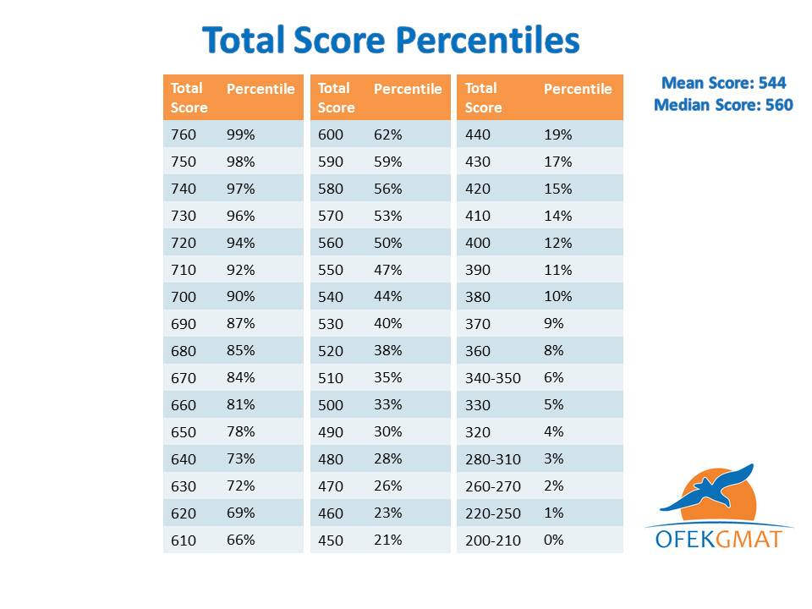
Tips (συν.)
Τα εκατοστιαία σημεία περιγράφουν ακραίες συμπεριφορές του πληθυσμού

Slide 11
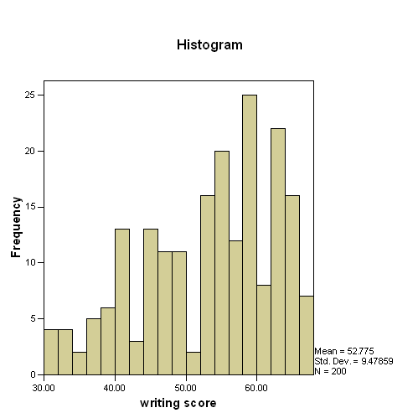
Διαγράμματα

Slide 12
Box Plots

Slide 13
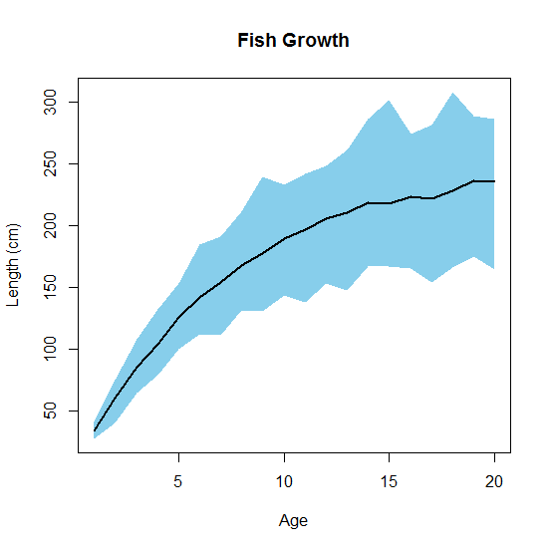
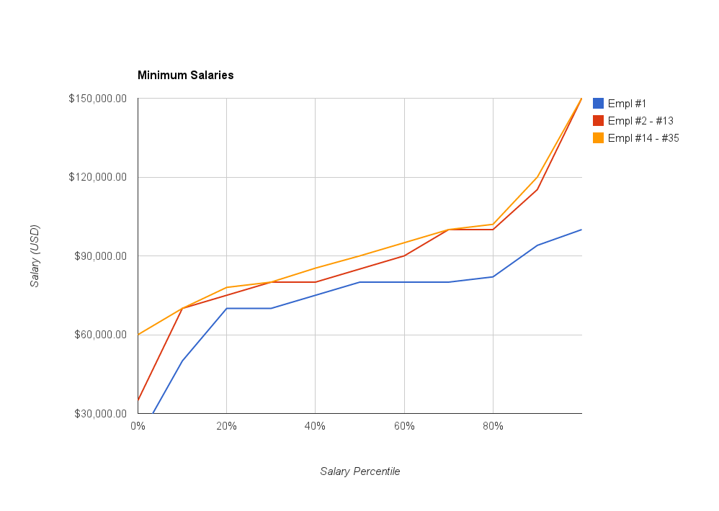
Κάντε κλικ εδώ για αναλυτική περιγραφή των δεδομένων

Slide 14
Συντελεστές συσχέτισης
Ποσοτικοποιούν την ένταση αλλά και την κατεύθυνση της σχέσης
Παράδειγμα: Ποια σχέση έχει η διαφήμιση με τα έσοδα μίας εταιρείας;
Προσοχή: Η συσχέτιση δεν υποδηλώνει σχέση αιτίας-αποτελέσματος. Για αυτό απαιτείται συνήθως πειραματικός σχεδιασμός

Slide 15
Βασικά σημεία για τη συσχέτιση
Οι συντελεστές συσχέτισης κυμαίνονται μεταξύ -1 και +1
Τιμές κοντά στο -1 υποδηλώνουν ισχυρή αρνητική συσχέτιση (αντιστρόφως ανάλογα ποσά)
Τιμές κοντά στο +1 υποδηλώνουν θετική συσχέτιση (ευθέως ανάλογα)
Τιμές κοντά στο 0 υποδηλώνουν μηδενική σχέση

Slide 16
Άλλα σημεία για τη συσχέτιση
Αφορούν κυρίως συνεχείς μεταβλητές
Ο πιο συνηθισμένος συντελεστής είναι του Pearson
Στην πράξη οι πιο πολλοί ουσιαστικοί συντελεστές είναι μεταξύ 0,30-0,50 (θετικές-αρνητικές τιμές)
Άρα υπάρχουν και άλλοι παράγοντες που επηρεάζουν τη σχέση μεταξύ των δύο μεταβλητών

Slide 17
